Slide 1

Reinforcement Learning in Control
بسمه تعالی
سعید شمقدری
دانشکده مهندسی برق
دانشگاه علم و صنعت ایران
پائیز 1403

Slide 2
Multi-Armed Bandit

Slide 3
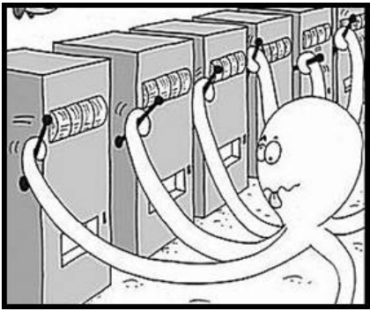
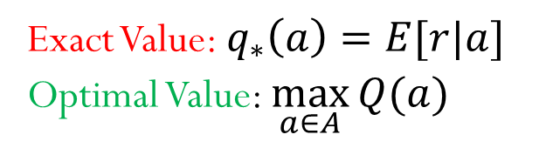
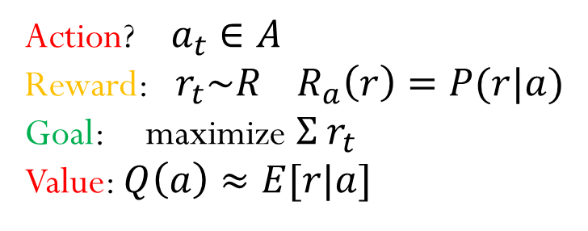
Multi-armed Bandit
Action? $a_{t}∈A$
Reward: $r_{t}\sim R R_{a}\left(r\right)=P(r|a)$
Goal: maximize $Σ r_{t}$
Value: $Q\left(a\right)≈E[r|a]$
Exact Value: $q_{∗}\left(a\right)=E[r|a]$
Optimal Value: $\max_{a∈A}{Q(a)}$

Slide 4
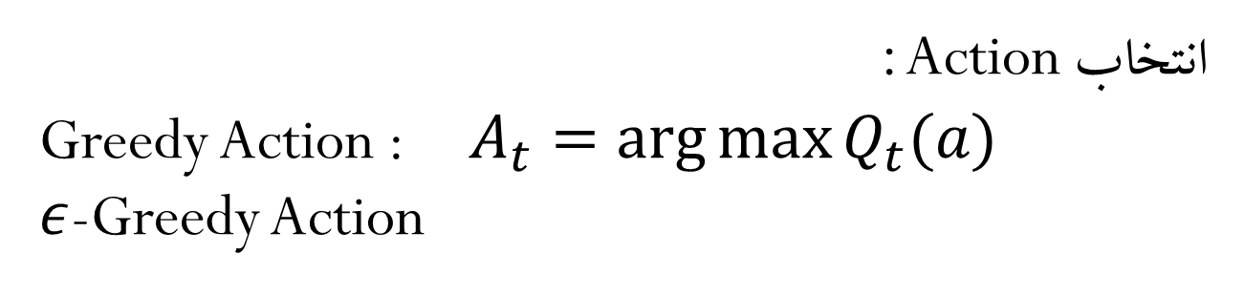
Greedy and $ε$-Greedy Actions
Greedy Action : Exploitation only
Exploration : Selecting a Non-Greedy Action
Exploitation or Exploration??
انتخاب Action :
Greedy Action : $A_{t}=\arg{\max{Q_{t}(a)}}$
$ε$-Greedy Action

Slide 5

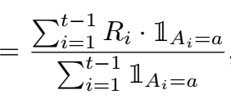
Estimating Value Function
یک روش تخمین تابع Value :
Sample Average:
Convergence:
$$Q_{t}\left(a\right)→q_{∗}\left(a\right) for all a∈A$$

Slide 6
Estimating Value Function
در شرایط همگرایی برای روش $ε$-Greedy Action ، احتمال انتخاب Action بهینه؟

Slide 7
10-armed Testbed
تولید مقادیر $q_{∗}\left(a\right)$ برای هر $a$ : توزیع نرمال با میانگین صفر و واریانس 1
مقادیر پاداش برای هر $a$: توزیع نرمال با میانگین $q_{∗}\left(a\right)$ و واریانس 1
One Run? 1000 sample
Average Behavior? average in 2000 problem solution

Slide 8
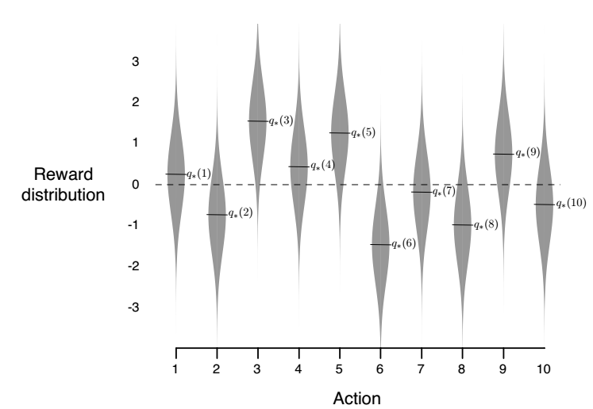
10-armed Testbed

Slide 9
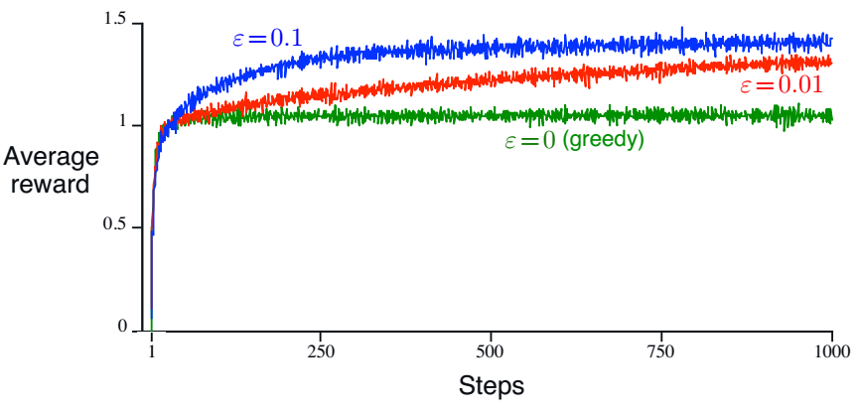
Greedy and $ε$-Greedy Actions

Slide 10
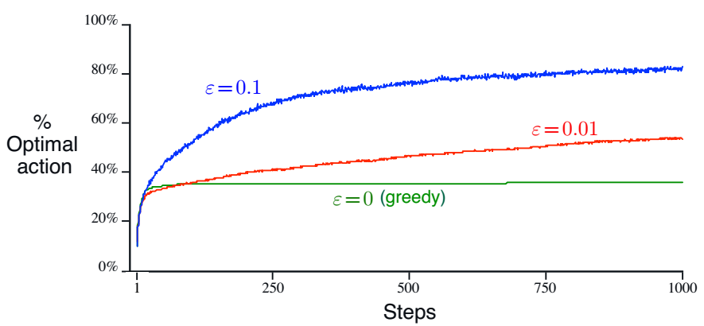
Greedy and $ε$-Greedy Actions

Slide 11
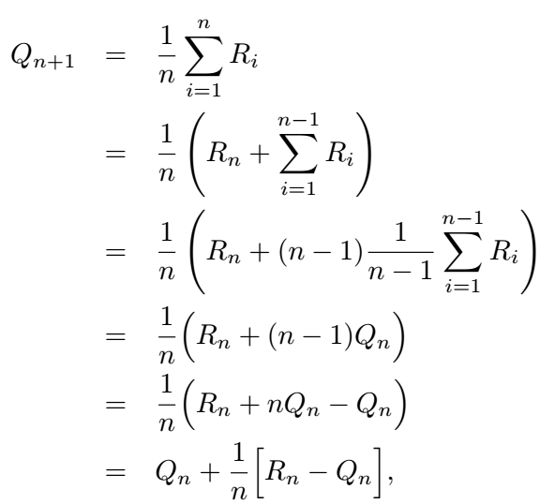
Incremental Implementation

Slide 12

Incremental Implementation
$$α$$
error
)متناسب با exploration )

Slide 13

Nonstationary Problems
حل مسئله RL برای فرایند غیر ایستا:
وزن بیشتر به پاداش های اخیر
استفاده از Weighted Average بجای Sample Average :
فرض مقدار ثابت برای $α∈(0,1]$ :

Slide 14
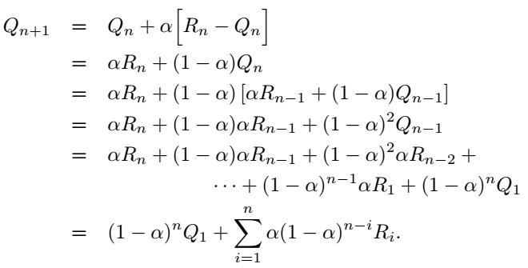

Nonstationary Problems
Weighted Average
Unbiased Estimation: $if n→∞ then Q=E\left[R\left(a\right)\right]=q_{∗}(a)$
تاثیر افزایش $α$ در واریانس تخمین ؟؟

Slide 15
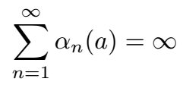
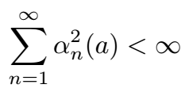

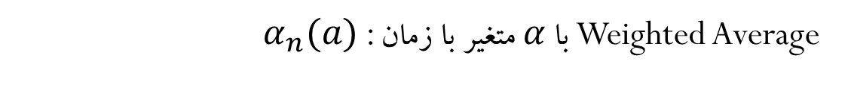

Nonstationary Problems
Weighted Average با $α$ متغیر با زمان : $α_{n}(a)$
عدم کوچک شدن سری$α_{n}$ ها
کاهش اثر شرط اولیه و نوسانات
Exploration کافی
شرط همگرایی
در حالت Sample Average :
توجه : برای هر ضریب ثابت برقرار نیست

Slide 16



Nonstationary Problems
در حالت Sample Average :
توجه : برای هر ضریب ثابت برقرار نیست

Slide 17
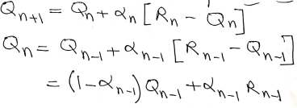



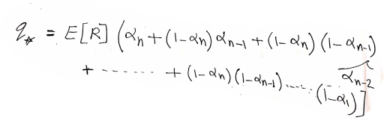
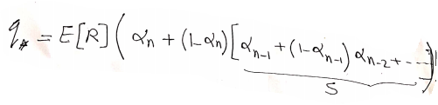
Nonstationary Problems
تخمین گر Unbiased :

Slide 18

Nonstationary Problems

Slide 19

Optimistic Initial Value
انتخاب Optimistic مقادیر اولیه :
$Q_{1}=5$ مثال :
الزام برای exploration در ابتدا

Slide 20
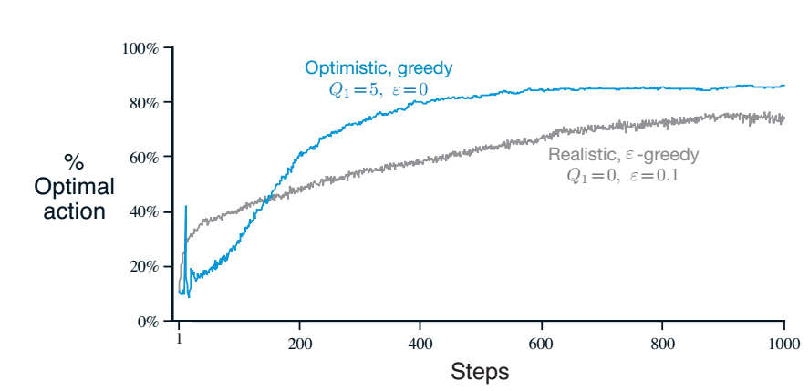
Optimistic Initial Value

Slide 21

Upper Confidence Bound
عدم قطعیت در تخمین Value: نیاز به exploration
ضعف روش $ε$-Greedy ؟
در روش ε-greedy اکتشاف از بین عمل‌های غیرحریصانه به صورت تصادفی انجام می‌شود.
مناسب است که میزان احتمال بهینه بودن عمل‌های غیرحریصانه نیز در explore لحاظ شود.

Slide 22
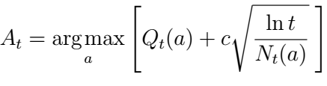
Upper Confidence Bound
لحاظ کردن عدم قطعیت تخمین!
میزان عدم قطعیت
دفعاتی که قبل از t اکشن a انتخاب شده است (if zero?)
کنترل میزان exploration
هر بار انتخاب a ؟ ........ کاهش عدم قطعیت
هر بارانتخاب نشدن a ؟ ......... افزایش عدم قطعیت

Slide 23
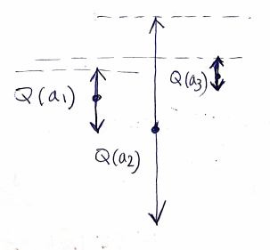
Upper Confidence Bound
تخمین نقطه ای ← تخمین بازه ای
انتخاب تمام اکشن ها در نهایت
انتخاب با تکرار کمتر برای اکشن های با value کم
Exploration واقع بینانه تر
انجام اتوماتیک Exploration و exploitation به صورت دائم

Slide 24
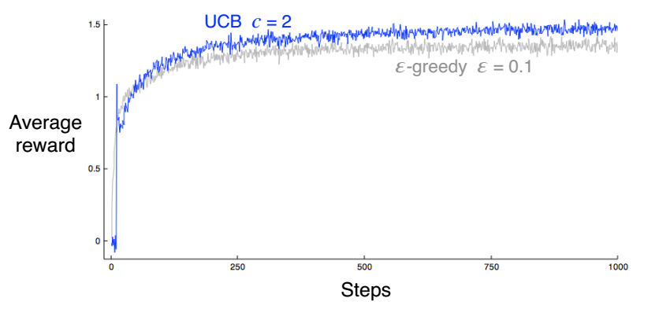
Upper Confidence Bound

Slide 25

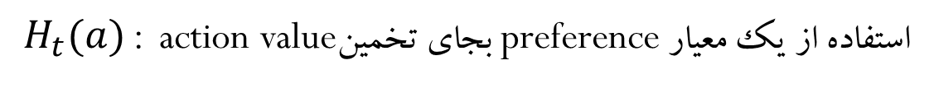
Gradient Bandit Algorithm
استفاده از یک معیار preference بجای تخمین action value : $H_{t}(a)$
احتمال انتخاب a ← :
مبتنی بر توزیع soft-max :

Slide 26




Gradient Bandit Algorithm
t=1 : $H_{1}\left(a\right)=0 for all a∈𝒜$
بروزرسانی در t>1 :
متوسط پاداش ها تا زمان t (شامل t)
بروز شدن Ht اکشنی که انتخاب نشده است
:Baseline
افزایش احتمال انتخاب At در آینده
: $R_{t}>{\overline{R}}_{t}$
کاهش احتمال انتخاب At در آینده
$$R_{t}<{\overline{R}}_{t}$$

Slide 27
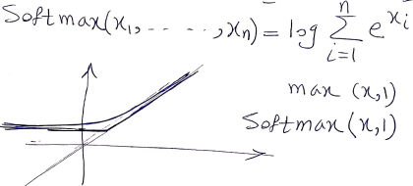
Soft-max distribution

Slide 28
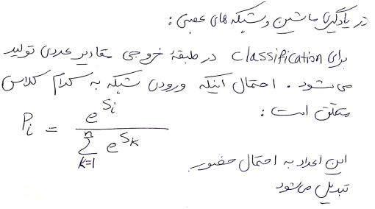
Soft-max distribution

Slide 29
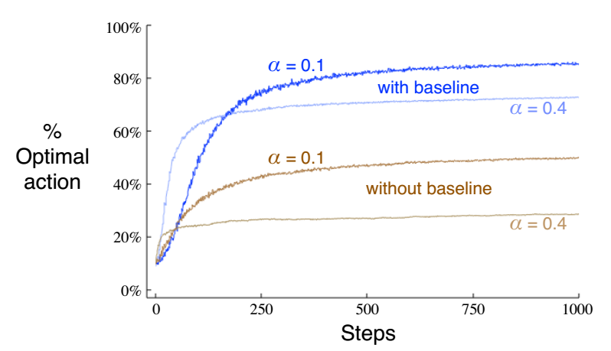
Gradient Bandit Algorithm

Slide 30
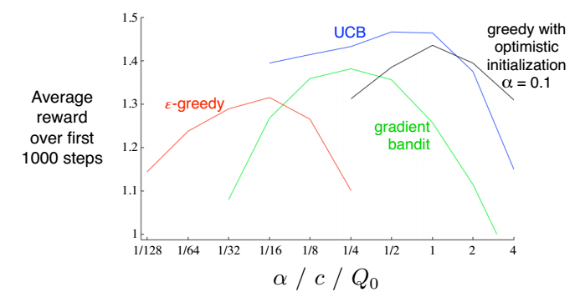
Comparisin
محدوده مناسب عملکرد؟
توجه به حساسیت تغییرات به پارامتر

